Slide 1
"Justicia Juvenil: Revisar contextos y construir derechos"
III Jornadas internacionales en justicia penal juvenil. La interdisciplina como herramienta judicial.
Dr. Norberto Liwski

Slide 2
Derecho a la inclusión social

Slide 3
Personas en situación de POBREZA por ingresos Años 2010-2016. En porcentaje de población.

Slide 4
Personas en situación de Indigencia por ingresos. Años 2010-2016. En porcentaje de población.

Slide 5
Tasa de pobreza por ingresos según grupos de edad.
Fuente: Observatorio de la Deuda Social Argentina. EDSA – Universidad Católica Argentina.

Slide 6
Tasas de Indigencia por ingresos según grupos de edad.
Fuente: Observatorio de la Deuda Social Argentina. EDSA – Universidad Católica Argentina.

Slide 7
Presupuesto del programa enviÓn
AÑO | 2014 | 2015 | 2016 | 2017
CRÉDITO | 223.900.335 | 374.945.030 | 345.881.750 | 382.000.000
DEVENGADO | 174.216.054 | 298.017.903 | 285.411.350
SALDO | 49.684.304 | 76.927.126 | 60.470.400
Fuente: Defensor del Pueblo Provincia de Buenos Aires.

Slide 8
Derecho a la Educación.

Slide 9
Unidades educativas y alumnos. Total provincia. Relevamiento anual 2016
Modalidad y Nivel | Total |  | Estatal |  | Privado
 | Unidades Educ. | Alumnos | Unidades Educ. | Alumnos | Unidades Educ. | Alumnos
Total | 21.103 | 4.973.391 | 14.853 | 3.425.819 | 6.250 | 1.547.572
Niveles | 15.905 | 4.016.835 | 10.365 | 2.537.991 | 5.540 | 1.478.844
Nivel Inicial | 5.459 | 731.937 | 3.418 | 438.901 | 2.041 | 293.036
Nivel Primario | 5.911 | 1.711.090* | 4.263 | 1.079.646 | 1.648 | 631.444
Nivel Secundario | 3.945 | 1.321.843 | 2.376 | 830.406 | 1.569 | 491.437
Nivel Superior | 590 | 251.965 | 308 | 189.038 | 282 | 62.927
Fuente: Dirección de Información y Estadística. Relevamiento Anual 2016
* Diferencia: 389.247 .

Slide 10
Derecho a la protección frente a la violencia

Slide 11
El 57% de las víctimas de violencia tiene menos de 18 años.
Fuente: Ministerio de Justicia y Derechos Humanos de la Nación,

Slide 12
Mortalidad adolescente por tipo de Causa (Externa – No Externa). Provincia de Buenos Aires. Años 2007 - 2013

Slide 13
Mortalidad Adolescente (15 a 19 años) por tipo de causa externa (en porcentaje). Provincia de Buenos Aires. Año 2013

Slide 14
Composición etaria de víctimas de actos de tortura perpetrados (en porcentaje). Provincia de Buenos Aires. Período 1/1/2016 – 31/12/2016
“Se repite otra vez aquí, al igual que en Informes periódicos anteriores, la predominancia de la Policía Bonaerense como presunta autora de la mayoría de las torturas y tratos inhumanos registrados sobre víctimas menores de 18 años (126 casos;94,7%).
Informe Anual 2016. Defensoría de Casación. Provincia de Buenos Aires.
Fuente: Ministerio Público. Procuración General de la Suprema Corte de Justicia de la Provincia de Buenos Aires. Defensoría de Casación. Banco de Datos de Casos de Tortura y Otros Tratos Crueles, Inhumanos y Degradantes.

Slide 15
Derecho a la justicia

Slide 16
Cantidad de IPP iniciadas y porcentaje según edad. Provincia de Buenos Aires. Año 2014

Slide 17
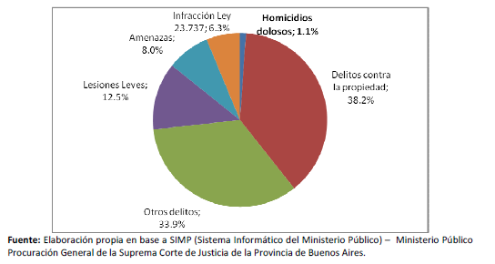
IPP iniciadas a personas menores de 18 años por bien jurídico protegido. Provincia de Buenos Aires. Año 2014.

Slide 18
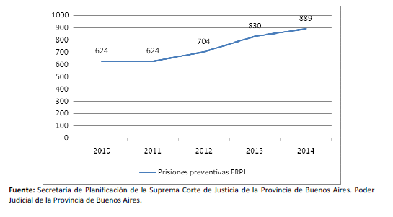
Evolución cantidad de prisiones preventivas dictadas en el Fuero de Responsabilidad Penal Juvenil, por Departamento Judicial. Provincia de Buenos Aires. Años 2010 a 2014.

Slide 19
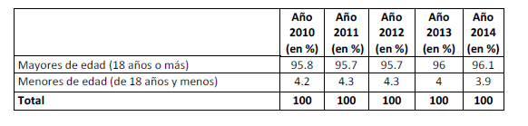
Evolución cantidad de IPP Fuero de Mayores y Fuero de Responsabilidad Penal Juvenil (en porcentaje). Provincia de Buenos Aires. Años 2010 -2014

Slide 20
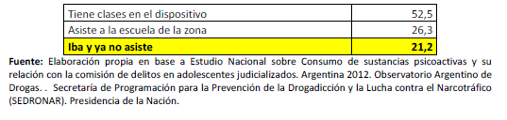
Situación educativa de la población de adolescentes judicializados. Argentina, 2011.

Slide 21
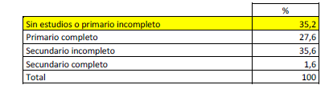

Nivel educativo alcanzado por la población de adolescentes judicializados que iban y ya no asisten. Argentina, 2011.

Slide 22
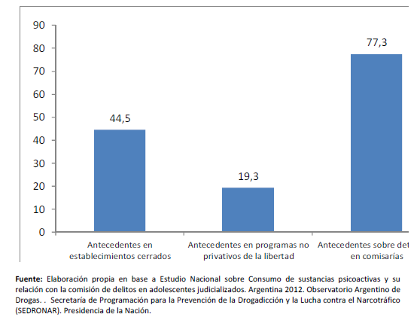
Trayectoria institucional de los adolescentes judicializados. Argentina, 2011.

Slide 23
Cantidad de adolescentes en los dispositivos administrativos previstos en el Sistema de Responsabilidad Penal Juvenil .Provincia de Buenos Aires. Año 2014 -2016.
Dispositivo | Alcanzado 2014 | Programado 2016
Centros de Referencia | 3.457 | 3000
Centros Cerrados | 485 | 390
Centros de Recepción | 131 | 180
Centros de contención | 220 | 100
Total | 4293 | 3670
Fuente. Presupuesto 2016. Ministerio de Economía de la Provincia de Buenos Aires. Dirección Provincial de Presupuesto Público.

Slide 24
Adolescentes judicializados según modalidad de privación de libertad.
Modalidad de privación de libertad | Plazas 2012* | Plazas programadas 2016
Jóvenes judicializados sin tratamiento psiquiátrico | 611 | 670
Jóvenes judicializados en comunidades terapéuticas y centros psiquiátricos | 375 | 275
*Fuente. Audiencia pública judicial Año 2012
Según presupuesto 2016 se aumentan las plazas de modalidades de privación de libertad sin tratamiento psiquiátrico

Slide 25
propuestas
Creación normativa de un Sistema de Justicia Penal para adolescentes:
Políticas de prevención inespecífica con asignación presupuestaria progresiva y de plena ejecución.
Reducción de la brecha de la matrícula del nivel primario y nivel secundario con el desarrollo de estrategias socio-pedagógicas adecuadas.
Prevención, investigación, sanción a los perpetradores y reparación a los adolescentes víctimas.
Desarrollo de prácticas restaurativas y de mediación.
Desarrollo de las políticas no privativas de la libertad con garantía de apoyo y acompañamiento psicosocial, educativo y laboral.
Modalidad de privación de libertad: último recurso por el menor tiempo posible (Art. 40 CDN) en condiciones de respeto a la dignidad y control estricto sobre ejercicio de Derechos.
Mantener la edad mínima penal en 16 años.

Slide 26
¡¡Muchas gracias!!
Dr. Norberto Liwski
www.norbertoliwski.com.ar

